Slide 1
ЭПОХА РЕНЕССАНСА В ЛИТЕРАТУРЕ
Выполнил: учащийся 10 «Б» класса Ковалёв Евгений
Руководитель: Фролов А.Ю., учитель русского языка и литературы
КГКОУ «Краевая вечерняя (сменная) общеобразовательная школа № 11».
Норильск 2017

Slide 2
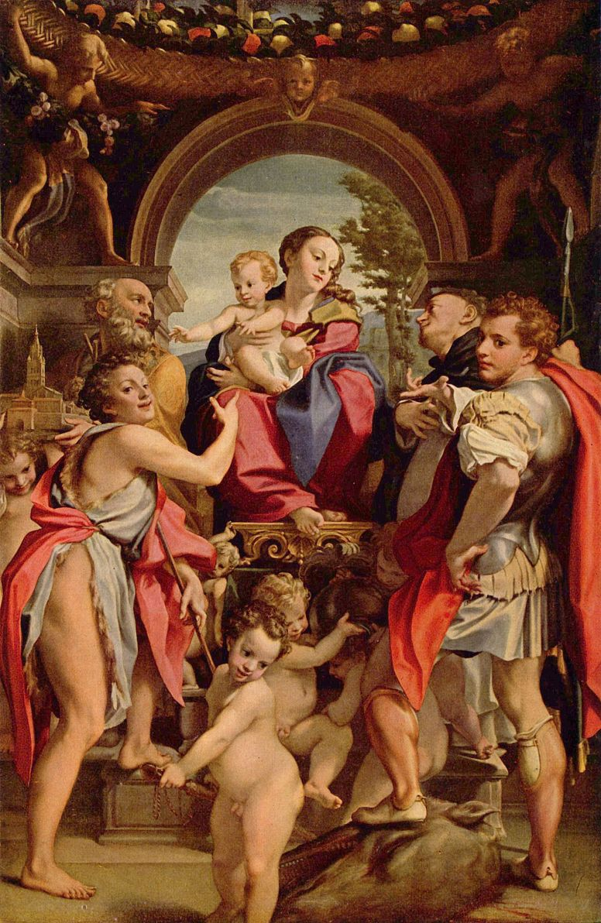
Возрождение (Ренессанс)-период расцвета культуры в Западной Европе 14-16веков. Название эпохе дало обращение к Античности, как бы её «возрождение». В это время происходит изменение общественного сознания, его обмирщение, отход от традиций Средневековья. Отличительными чертами нового мировоззрения были светский, антиклерикальный характер и, красной нитью проходящий сквозь всю эпоху гуманизм.

Slide 3
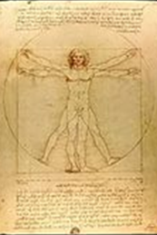
Гуманизм (от лат-человечный ) – это признание ценности человека как личности, его права на свободное развитие и проявление своих способностей, утверждение блага человека, как критерия оценки общественных отношений.

Slide 4
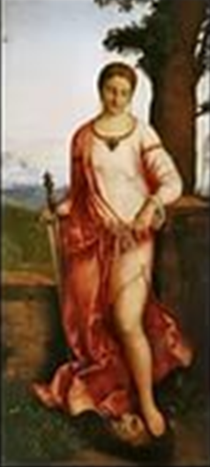
Родиной возрождения была тогда ещё раздробленная Италия. Со времен Римской империи на её территории сохранилось большое количество предметов античного искусства, в том числе и литературные памятники. Их открытие и осмысление вдохновило к созданию своих шедевров мыслителей эпохи: Данте, Петрарку, Боккачо и Ариосто.

Slide 5

Предвозвестником Возрождения был Данте Алигьери (1265-1321) –поэт, создатель итальянского литературного языка. Вершиной его творчества стала грандиозная поэма, которую сам автор назвал просто и лаконично – «Комедия». Однако, впоследствии потомки добавили к названию эпитет «Божественная», чтобы выразить своё восхищение.

Slide 6
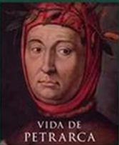
Родоначальником гуманистической культуры эпохи был поэт Франческо Петрарка (1304-1374), автор непревзойдённых сонет, а также поэм и песен. Он был первым из тех, кто поставил в центр сочинения человека, а не Бога.

Slide 7
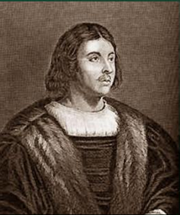
Помимо поэм на сюжеты античной мифологии Джованни Боккачо (1313-1375) писал в прозе. В своём главном произведении – сборнике реалистических новелл «Декамерон» он остроумно описал нравы современного ему общества. Его книга проникнута духом свободомыслия, неприятием аскетической морали и жизнерадостным юмором.

Slide 8

Воплощеннием гуманистических идей ренессанса стала пронизанная тонкой иронией рыцарская эпическая поэма «Неистовый Роланд» Лудовико Ариосто (1474-1533). Она была переведена на все европейские языки. В России её переложили с французского в 1793.

Slide 9
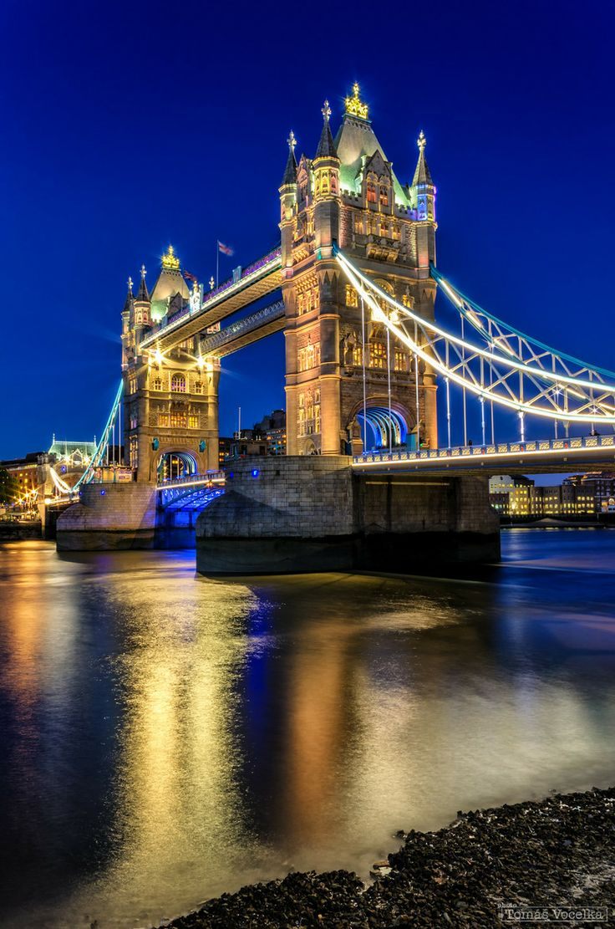
Дух Возрождения проник в Англию несколько позже и более всего проявился при правлении королевы Елизаветы Тюдор. Этому сопутствовал подъём экономики, утверждение господства на море и провозглашение англиканской церкви. Именно в это время выходят в свет бессмертные творения Шекспира.

Slide 10
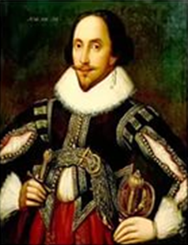
Автор сонет, пленяющих силой чувств и глубиной мысли, гениальный драматург Уильям Шекспир (1564-1616). Из-под его пера вышли проникнутые жизнеутверждающим началом комедии, и трагедии, герои которых преисполнены сильных страстей, способные противостоять судьбе и погибнуть, ради воплощения их идей.

Slide 11
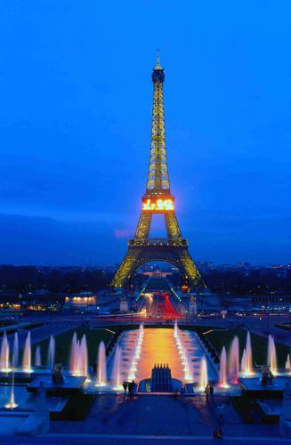
Гуманистическая мысль во Франции также развивалась в непростое время. После объединения страны в конце 15 века, на фоне Реформации и, как следствие, вспыхнувшей религиозной войны на литературную сцену вышли монастырский учёный Рабле и скромный мыслитель Монтень.

Slide 12
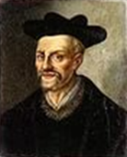
Франсуа Рабле (1494-1553) в романе «Гаргантюа и Пантагрюэль» раскрывает в гротескных образах своих героев, навеянных фольклором гуманистические идеалы своего времени, отвергая средневековый аскетизм, сословные предрассудки и ограничение духовной свободы.

Slide 13
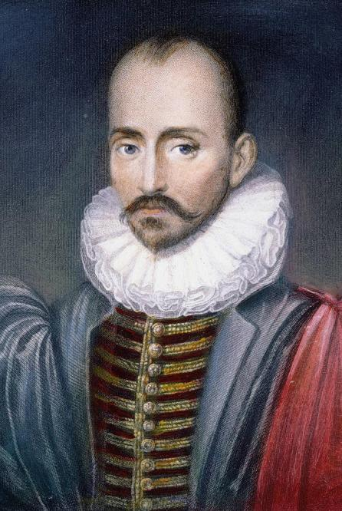
В своих «Опытах» философ-гуманист Мишель де Монтень (1533-1592) на основе исторических фактов, быта и нравов людей представляет человека венцом творения – наивысшей ценностью. Отмеченное вольнодумством, это произведение направленно против церковного догматизма и схоластики.

Slide 14
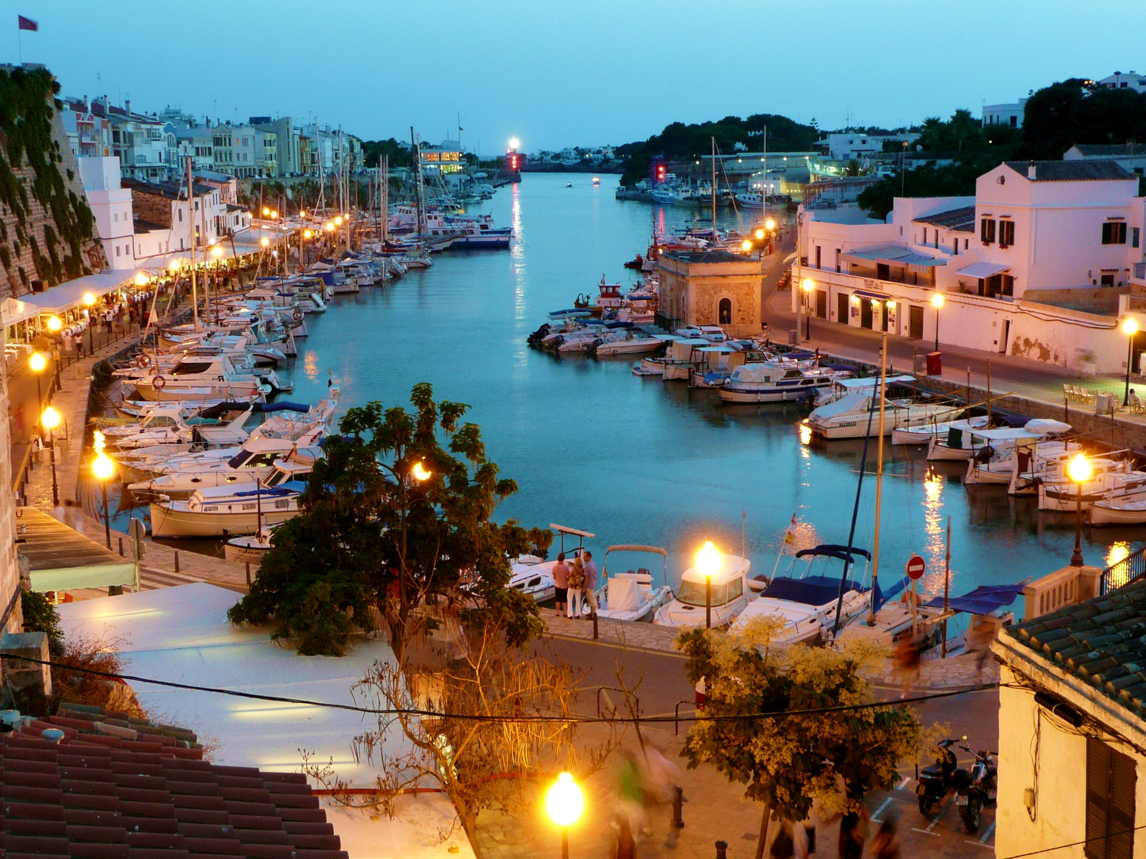
В Испании Возрождение проходило во время освоения отвоёванных у мавров земель, а также поражения «Непобедимой армады» в Ла-Манше. На фоне этих событий литература в Испании достигает небывалого расцвета. На редкость полное отражение своего времени дали произведения Сервантеса и де Веги.

Slide 15
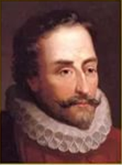
Автор одного из выдающихся сочинений эпохи Возрождения «Хитроумный идальго Дон Кихот Ламанчский» Мигель де Сервантес Сааведра (1547-1616) оказал большое влияние на мировую культуру. Пародируя рыцарский роман он великолепно передал противоречия и контрасты Испании 16 века.

Slide 16
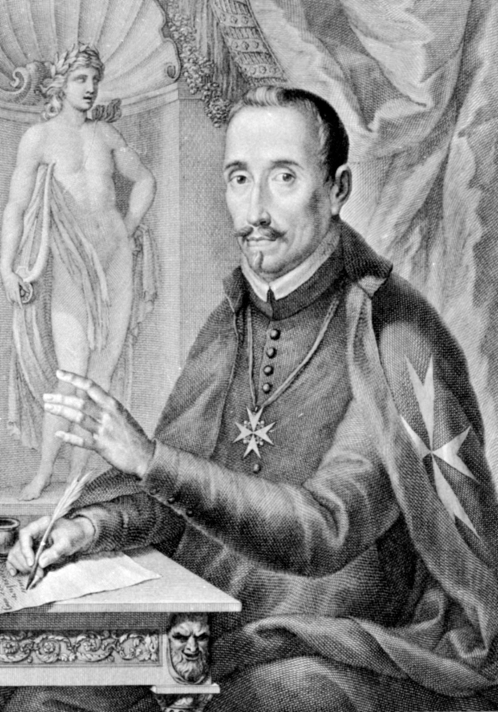
Видный деятель Ренессанса Лопе де Вега (1562-1635) выступал во многих литературных жанрах, однако в полной мере свой талант он проявил в драматургии. Было издано 500 его пьес, преимущественно комедий, персонажей которых отличает глубина чувств и неиссякаемый оптимизм.

Slide 17
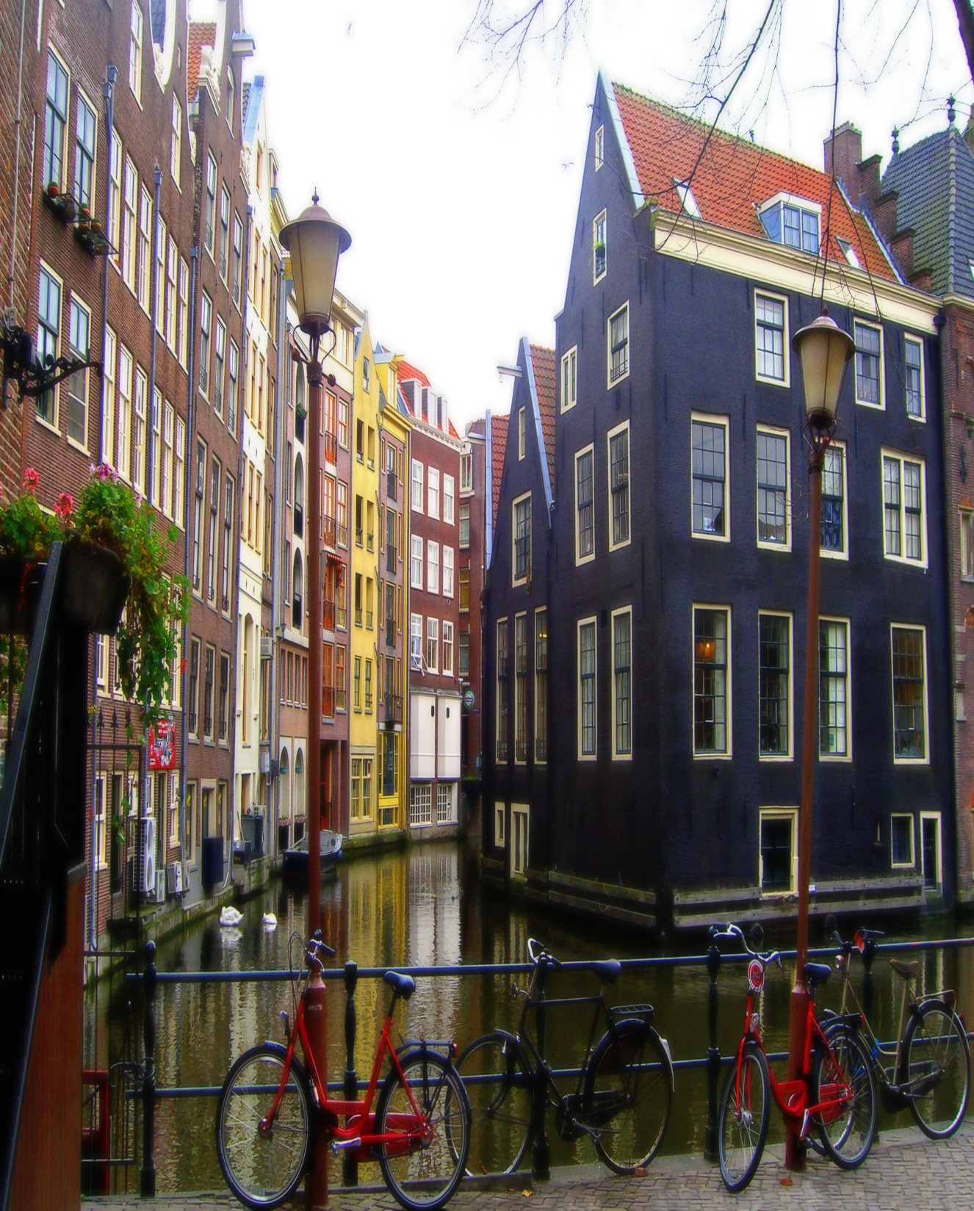
Эпоха Возрождения в Голландии ознаменовала собой подготовительный этап Нидерландской революции, которая привела к свержению испанского господства и, как следствие – реформированию церкви. Значительный вклад в это внёс писатель-гуманист Эразм из Роттердама.

Slide 18
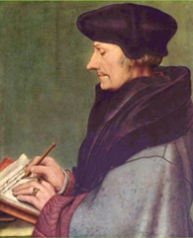
Один из самых образованных людей Европы того времени Эразм Роттердамский (1469-1536). В сатире «Похвала глупости» он высмеивает царившие вокруг суеверие, схоластическое мировоззрение и сословную кичливость. Его труды сыграли большую роль в подготовке Реформации.

Slide 19
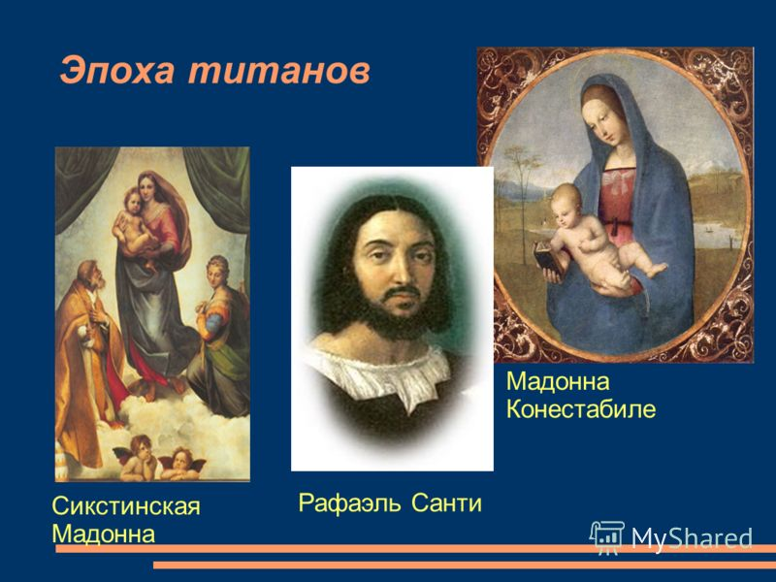
Эпоха Возрождения внесла огромный вклад в мировую культуру. Были воссозданы основы ценностей современной Европейской цивилизации. Многие пьесы, написанные в то время до сих пор не сходят с подмостков лучших мировых театров.

